Slide 1

Staða félagsfólks Framsýnar
2025
16.apríl 2026

Slide 2
Staða launafólks á Íslandi
Árleg könnun meðal launafólks í aðildarfélögum ASÍ og BSRB
Könnunin var lögð fyrir í júní og júlí 2025
Aðildarfélögum gefst kostur á að fá sérvinnslu á niðurstöðum meðal sinna félaga og eru þær settar fram í samanburði við annað launafólk
20% félaga í Framsýn svöruðu könnuninni

Slide 3
Staða á vinnumarkaði
og samsetning félags

Slide 4
Lýðfræði
Samsetning Framsýnar ólík því sem almennt sést innan ASÍ og BSRB hvað varðar:
Aldur
Uppruna
Fjölskyldustöðu
Menntun

Slide 5
Staða á vinnumarkaði
Lægra hlutfall í fullu starfi
Hærra hlutfall í fleiru en einu starfi

Slide 6
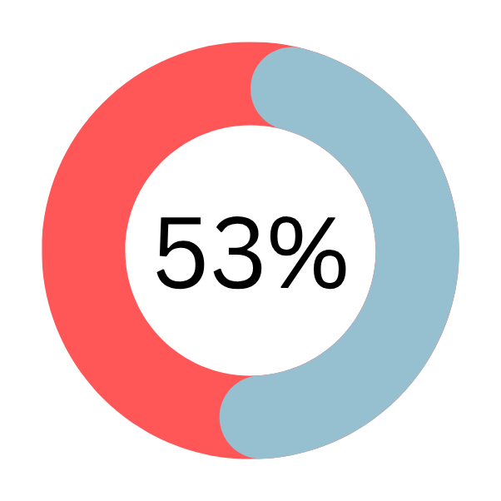
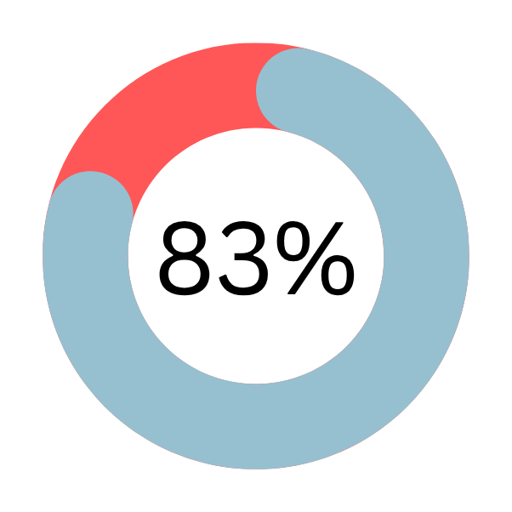
Í fullu starfi
Konur
Karlar

Slide 7
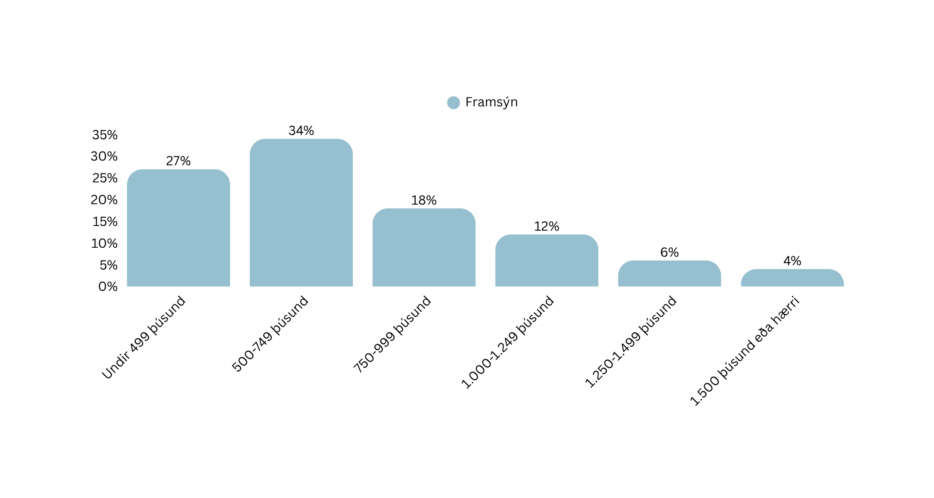

Atvinnutekjur

Slide 8
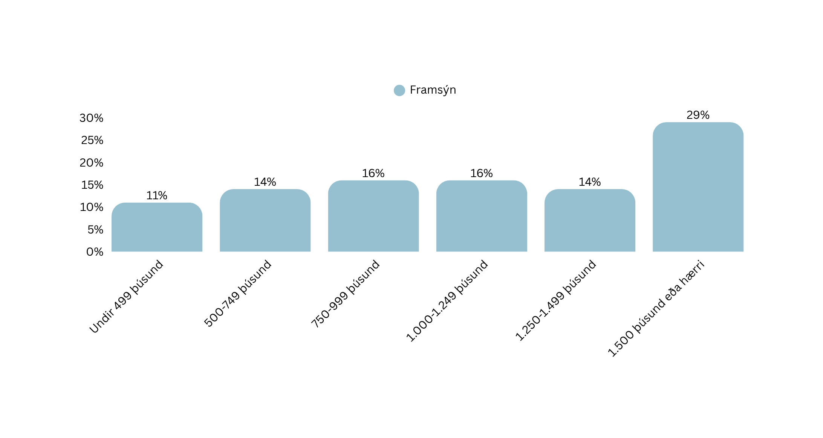
Heimilistekjur

Slide 9
Fjárhagsstaða og
staða á húsnæðismarkaði

Slide 10
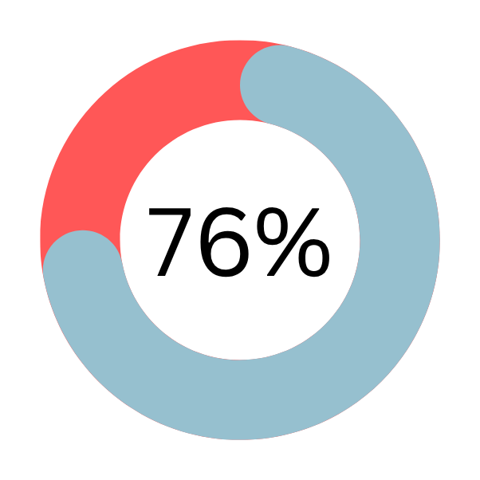
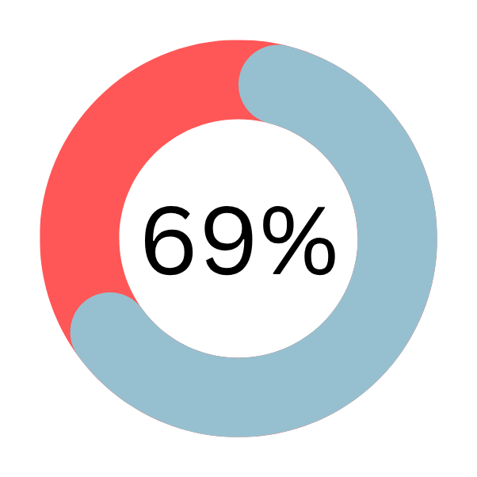
Auðvelt að ná endum saman
Framsýn
Aðrir

Slide 11


Get mætt óvæntum 100 þúsund króna útgjöldum
Framsýn
73%
Aðrir
61%

Slide 12
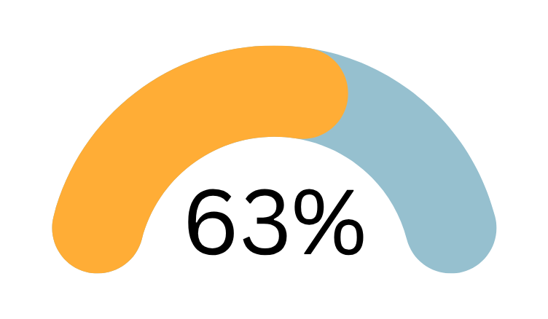
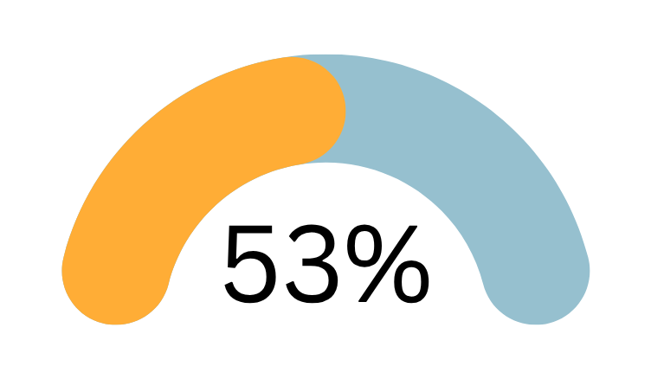
Eiga að lágmarki ein mánaðarlaun í sparnað
Framsýn
Aðrir

Slide 13
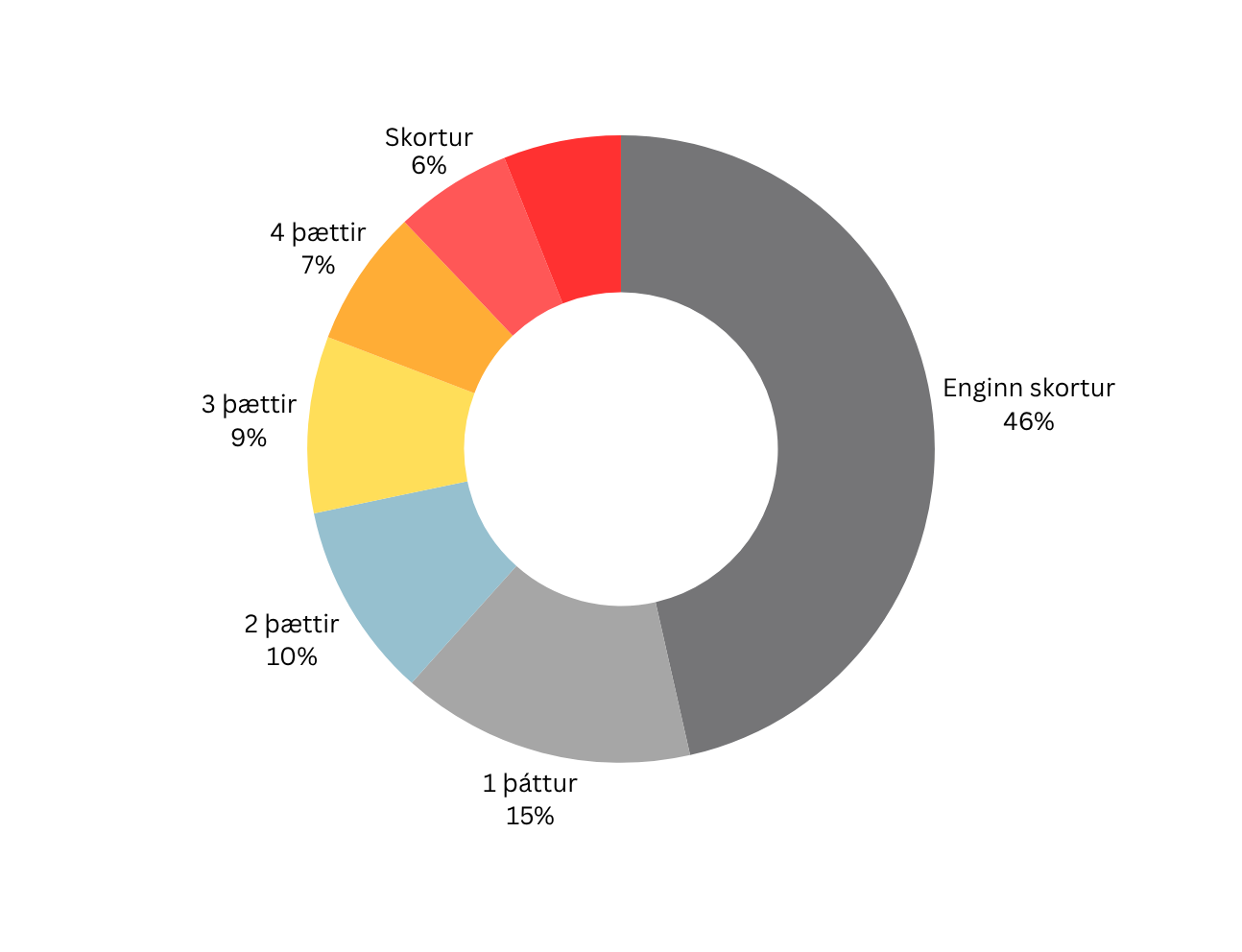
Skortur á félags- og efnislegum gæðum
Framsýn

Slide 14
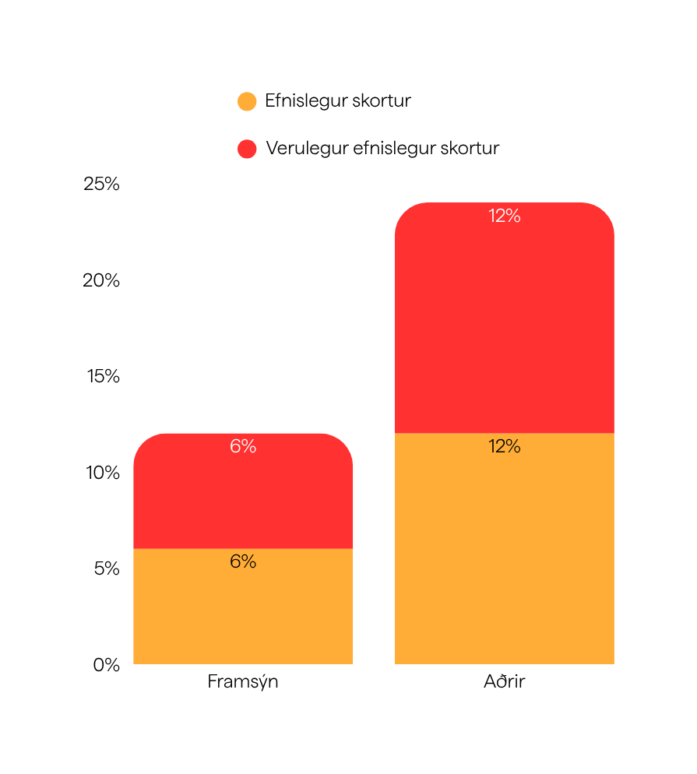

Skortur á félags- og efnislegum gæðum
24%
12%

Slide 15
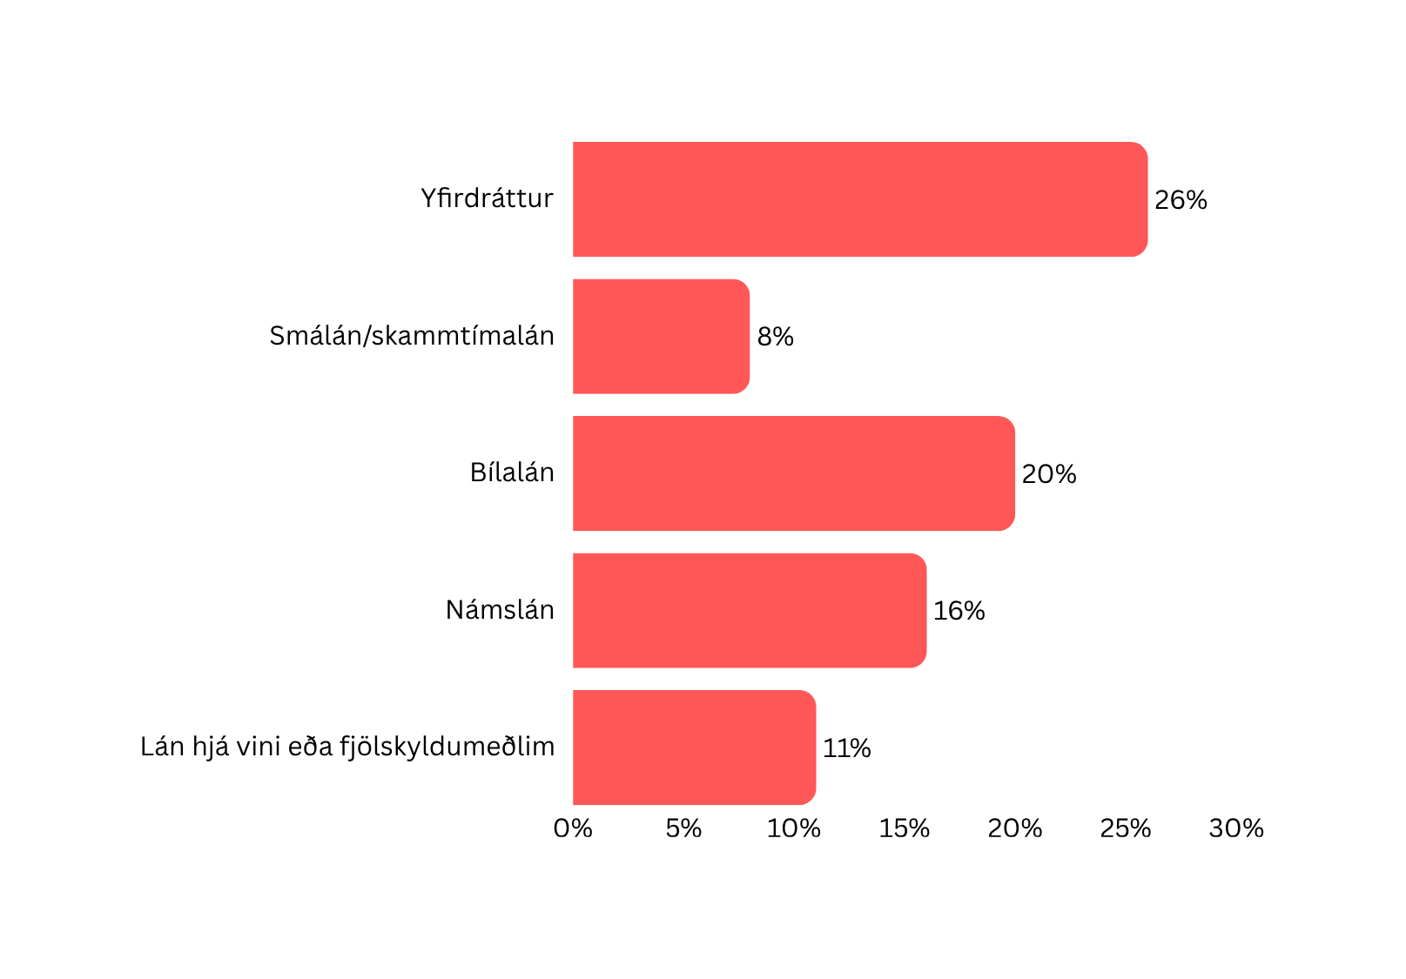
Skuldastaða

Slide 16
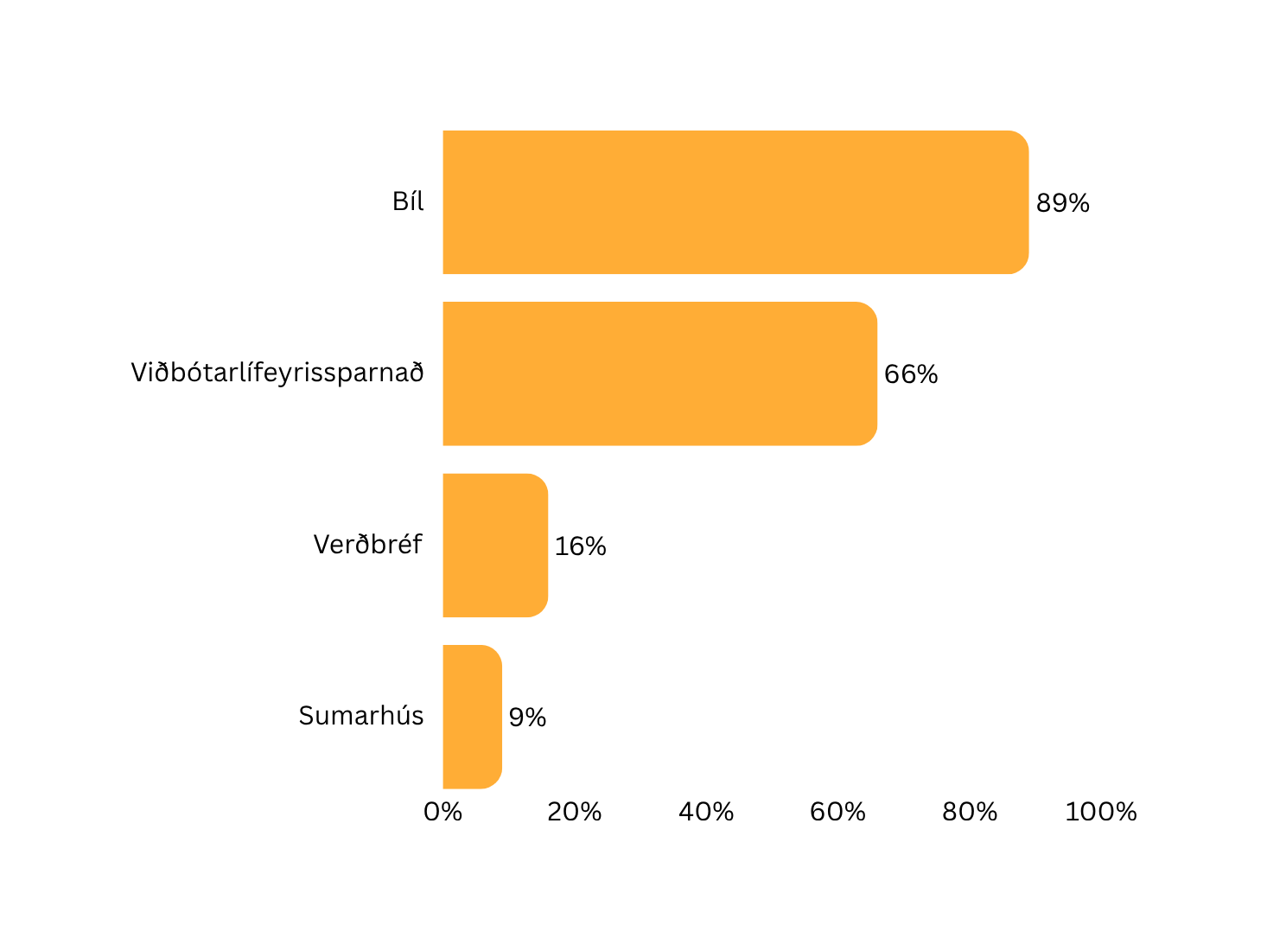
Eignastaða

Slide 17


Í eigin húsnæði
Framsýn
73%
Aðrir
64%

Slide 18
Líkamleg og andleg heilsa

Slide 19
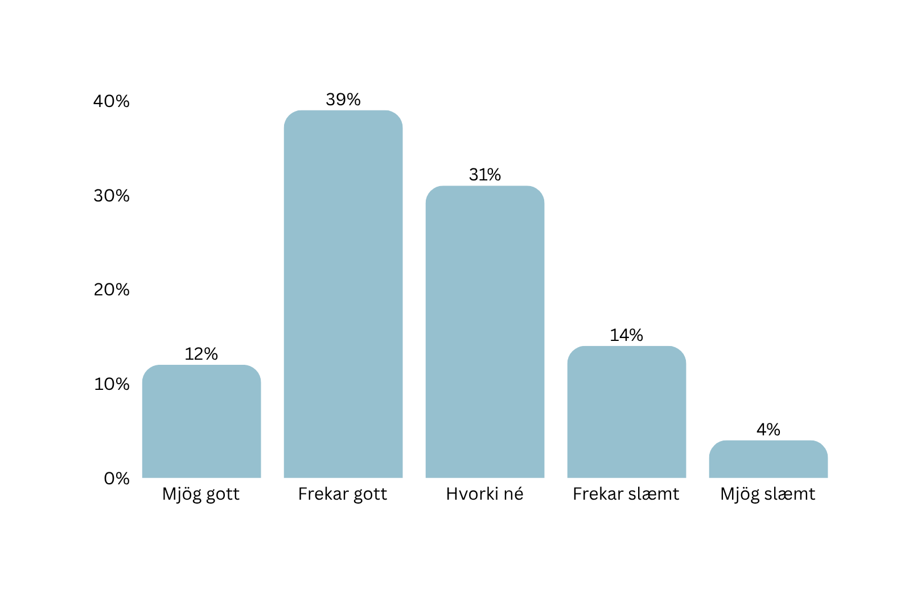
Líkamlegt heilsufar

Slide 20
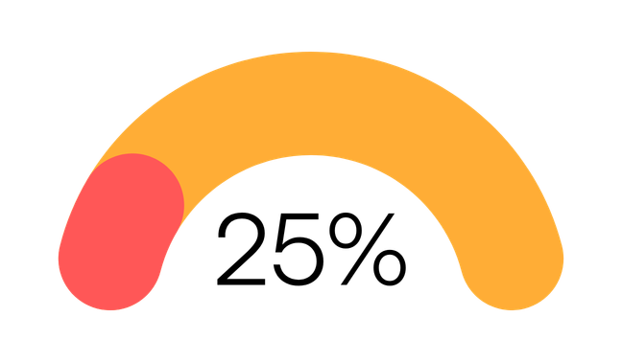
Slæm andleg heilsa

Slide 21
Staða félagsfólks Framsýnar
2025
16.apríl 2026

